Slide 1
מפעל שבטי הערכות לוגיסטית
איך בונים מפעל?
למה בכלל יוצאים לטיול? או עושים כל מפעל אחר
איזה עוד שאלות יש על תכנון טיול/מפעל?
איך מתכננים מפעל?
מה תפקיד המרכז במפעל?

Slide 2
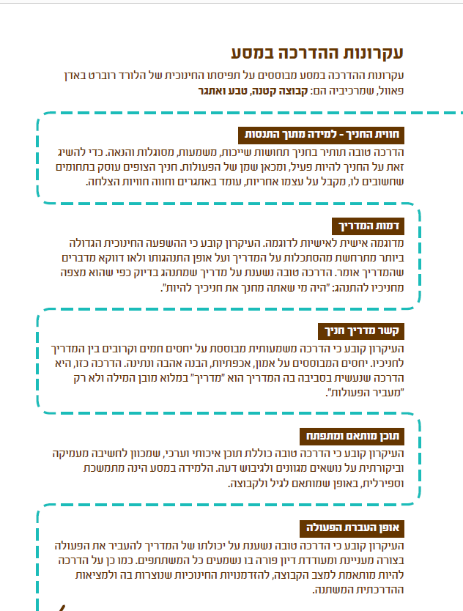
איך זה קשור למפעל בכלל?

Slide 3
בזמן הקרוב אנחנו הולכים להתחלק ל5 קבוצות, כל קבוצה מקבלת שכבת גיל אחרת והמשימה שלה היא:
1. ללמוד ולקרוא על השכבת גיל שלה ומאפייני הגיל שלהם
2. לספר חוויות/זכרונות מהיותנו חניך בכיתה הזו בצופים/בחיים/חוויתי כמרכז/בעל תפקיד וכו'
3. לבנות ולתכנן את הטיול האידיאלי של חניך בשכבת הגיל הזו... מה כולל הטיול? מה שתחליטו שמתאים לשכבת גיל שלכם?
נק' שיש להתייחס:
- עם מה היינו רוצים שהחניך יצא מהטיול שלנו?
- מה המטרה שלנו לשכבת גיל הזו?
- איזה חוויות/מיומנויות הוא צריך בשביל הטיול שתכננו/היינו רוצים שירכוש בטיול
- על מה צריך לדבר עם החניך בטיול?

Slide 4
איך ניגשים לתכנן מפעל?
4-8 שבועות לפני המפעל- תלוי בסדר הגודל שלו
שלב 1 | מטרות | צוות מוביל שבט
קביעת מטרות המפעל- שאלות שחשוב לשאול:
מה המטרה העיקרית? מהן המטרות המשניות?
למי מיועד האירוע? (קהילה/חניכים/שכב"ג וכו')
מי צריך להיות שותף בתהליך הקמת המפעל
חיבור למטרות תוכנית עבודה שנתית.

Slide 5
שלב 2 | אישור תכוניות מקדים | מלווה השבט
מתי?
מפעלים קטנים( סמינר, פעילות חריגה) – 4-6 שבועות לפני
מפעלים גדולים( טיולים, בנייה מחנאית)- 8-10 שבועות לפני
מה עושים ?
תיאום מועד המפעל
תיאום אופי המפעל והצגת המטרות
הצגת תוכנית השבועות על גבי הפורמט הבא:
הצגת תקציב ראשוני – תואם את התקציב השנתי

Slide 6
  שלבים בתכנון הראשוני של הטיול:
  בחירת אזור טיול –
    עונת הטיול
    התאמת סוג המסלולים לגילם ורמתם של החניכים, וקיום מקום לינה קרוב.
    מסגרת תקציבית
    מה היה שנים אחורה בשבט – תשומת לב שחניכים לא עושים את אותו מסלול.
    אופי הטיול – לינה, כמות ימים
    התאמת המסלולים לחניכים עם מוגבלויות פיזיות.
    הכלים שעומדים ברשותנו לבחירת אזור טיול
    מחזור טיול טוב שכבר היה בשבט – לא צריך להמציא את הגלגל מחדש
    מדריך טיולים
    מנהלת הטיולים – משרד החינוך -
    http://edu.gov.il/noar/tiulim/tracks/Pages/trips.aspx
    5. אתר תנועתי – מרכז הדרכה לטיולים
    6. מרכזי שדה והדרכה – רשות הטבע והגנים
    7. שלל הקבצים שנמצאים ברשותכם

Slide 7
  חיפוש וסגירת מקומות לינה אופציונלים
    חניוני שטח
      שטח – ללא תששתיות
      שטח – רק מים
      שטח – מקום מסודר על כל התשתיות הנחוצות
    מאהלים בדוהים
    אולמות ספורט ובתי ספר,
    בתי ספר שדה
    ישובים וקיבוצים
    כפרי נוער

Slide 8
ניהול תקציב למפעל שבטי
הגורמים המשפיעים על תכנון התקציב:
תקציב
רווח \ הפסד בשנתי
כמות החניכים
מחיר המפעל
הוצאות מיוחדות
מבנה הטיול
הנחות והחזרים
חישוב צפי למפעל

Slide 9
שלב 3 | עבודה ע"פ מודל השבועות| רשימת משימות
  שימוש בצ'ק ליסט המשימות לוגיסטי
  שימוש תהליך 8 שבועות הדרכתי

Slide 10
שלב 4 | אישור האירוע| מלווה השבט וצוות מוביל
מתי?
שבועים/שבוע וחצי לפני האירוע – תלוי במפעל
מה עושים ?
תחקור צוות מוביל מפעל ע"י מרכז השבט- אישור תוכנית הפיעלות
תחקיר מפעל עם מלווה השבט- אישורים, טופס תחקיר
השלמות פערים מהתחקיר
אישור סופי ליציאה למפעל

Slide 11
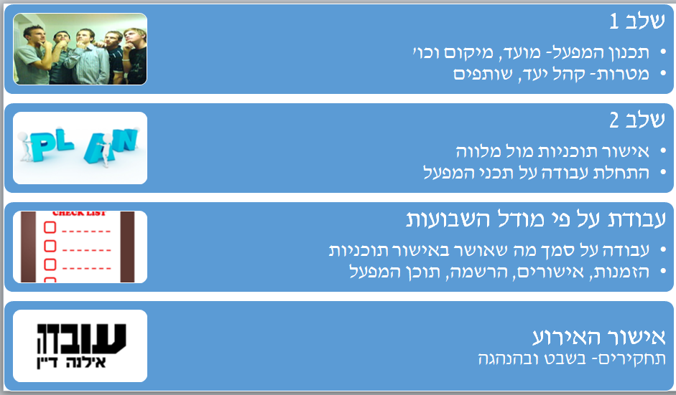

Slide 12
הדרך להצלחה במפעל
תכנון
  כוח אדם
  לוז לוגיסטי
  לוז חינוכי
הכנה
  ישיבות בקרה
  חלוקת תפקידים ואחריות
  הרצת לו''ז
ביצוע
  משימות בתהליך
  ווידוא משימות
  חזרה גנרלית
מה להכניס ללוז תהליך:
תחקירים חינוכים לגדודים
תחקירים לוגיסטים
ימי הערכות- להוצאת ציוד שבטי
חזרה גנרלית לטיול ביצוע
יום בניית תכנים לקראת טיול הכנה
הגשת תיק טיול הכנה
טיול הכנה להכנה
ישיבת עם הדרג מתנדב
תדריך שכב"ג
כנס כתיבה גדודי/שבטי
הגשת רשימות ציוד
יום הערכות להוצאת ציוד הדרכה
ישיבת פתיחת תהליך ותיאום ציפיות
ישיבת אמצע להסקת מסקנות
חזרה גנלרית לטיול הכנה
הגשת תיק טיול תיק ביצוע

Slide 13
מפעל בצופים
כמה דברים חשובים כשאנחנו מתכננים את טיולי פסח השבטיים וכמה טיפים לפני שמתחילים לעבוד על מפעל:
1. ישיבת מרכזים בוגרים ודרג מתנדב- לקיים ישיבה קצרה על הטיולים מהשנים האחרונות, קצת טיפים מהניסיון, איפה טיילנו שנה שעברה ובשנים האחרונות- אתגר החניך.
2. ישיבה עם המרכזים הצעירים- ישיבה הכוללת את השאלה "למה אנחנו מטיילים?" וממנה לצאת למטרות שלנו מהטיול השבטי + הסתכלות על אתגר החניך (איך היה לו בטיול פתיחת שנה? מה הנקודות שימור שיפור מהתהליך של טיול פתיחת שנה, איך אני בטיול מכין אותו ללילות במחנה קיץ ו/או לטיול פתיחות שנה שנה הבאה, איך אני מאתגר אותו? בישול?מסלולים?)
3. לבקש מהמרכזים הצעירים לייצר ישיבה דומה לזו שהייתה להם עם הראשגדים והצוותים!
4. לסגור מיקום לפעילות בהקדם וכמה שיותר זמן מראש
5. לייצר לוז שבטי מיום תחילת העבודה על המפעל ועד לביצוע שלו וותלבישו על זה את המשימות השבטיות, תאריכי הגשה ודד-ליין הנהגתי ושבטי – לוגיסטי והדרכתי!
6. נצלו את הזמן לתהליך נכון ומעמיק ואל תקחו אותו כמובן מאליו!
7. לבנות תהליך חינוכי במקביל לתהליך הלוגיסטי- ימי בנייה מרוכזים, העמקה בנושאים מסויימים,זמני חג/זמני טבע ועוד...

Slide 14
בהצלחה!

